Slide 1
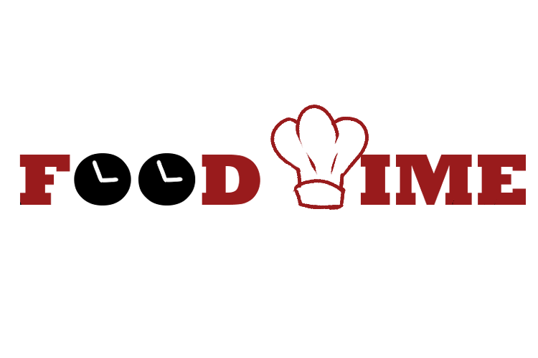
CRONOGRAMA DE CAPACITACIÓN
FOOD TIME
Oscar Humberto Marin Molina
Valeria Vasquez Triana
Zharick katiuzca Martinez Rodriguez

Slide 2
ITINERARIO
Primera Fase
¿Qué es FOOD TIME?
Arquitectura
Explorando el sistema
Segunda Fase
Tecnologías utilizadas
Front-End
Back-End
Tercera Fase
Capacitación empleados

Slide 3
¿QUÉ ES FOOD TIME?
Es una plataforma web que ofrece los servicios de gestión de pedidos en los restaurantes y un control maestro, que ayuda a los restaurantes a llevar una mejor organización con su menú, sus mesas, sus facturas y sus pedidos, también ofrece la posibilidad que los restaurantes ofrezcan ofertas de empleo (vacantes) a los meseros y estos puedan postularse a estas.

Slide 4

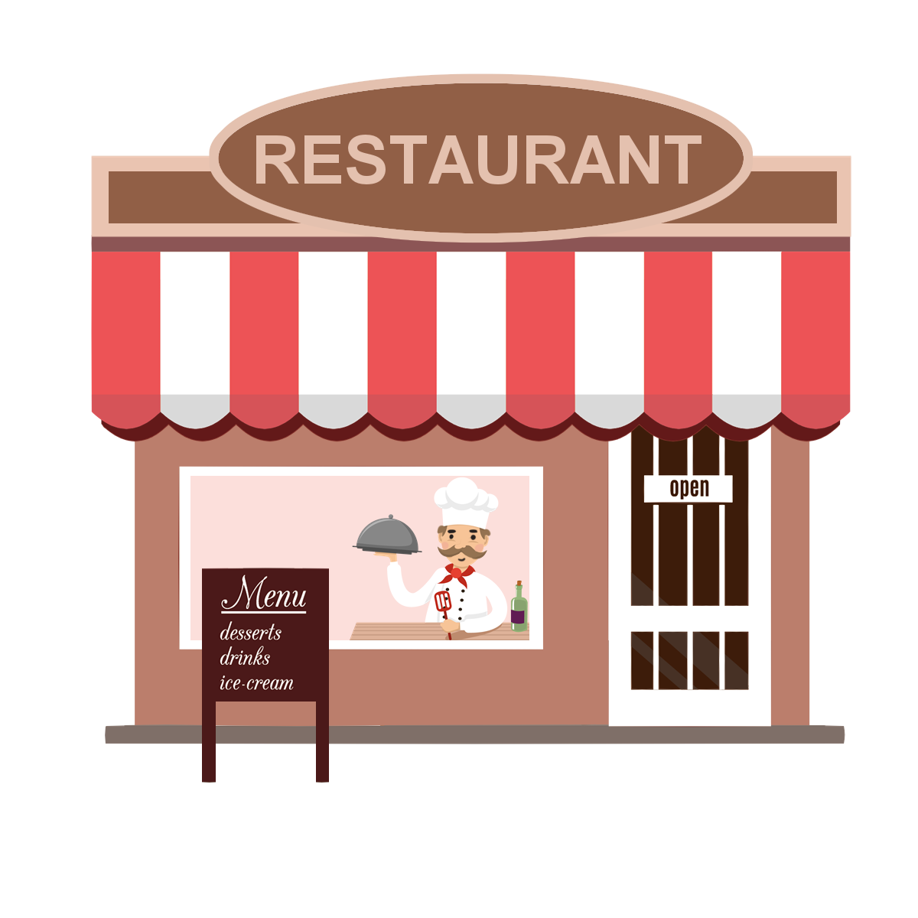


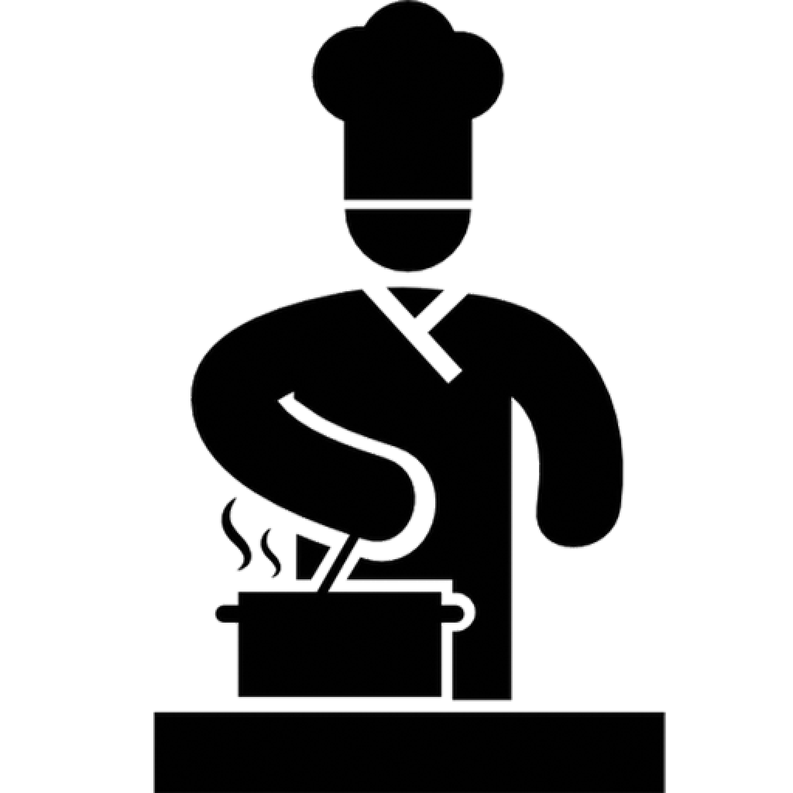
Arquitectura

Slide 5


Slide 6
Ingresar al aplicativo
FOOD TIME

Slide 7
SEGUNDA FASE

Slide 8


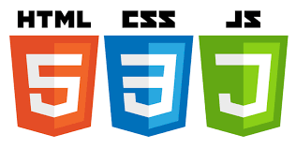




TECNOLOGÍAS UTILIZADAS
Las tecnologías que hemos usados para desarrollar la aplicación fueron:
Back-End
Base de
Datos
Otras Tecnologías
Front-End

Slide 9
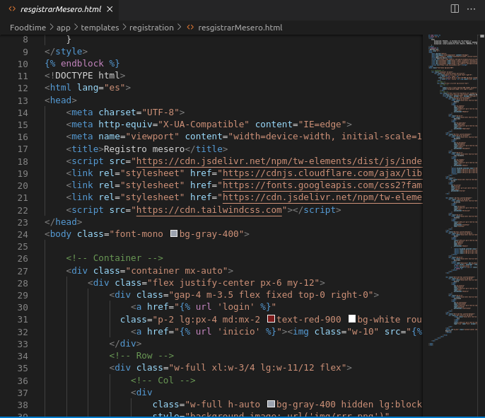
FRONT-END
Para el diseño de la aplicación se utilizó el patrón MTV de Django, ya que la que la capa de interfaz de usuario, lógica de negocios y la capa de acceso a datos están combinadas en un mismo programa y sobre una misma plataforma.
Para el desarrollo de las interfaces de usuario se utilizó Html, Css y Tailwind CSS.

Slide 10
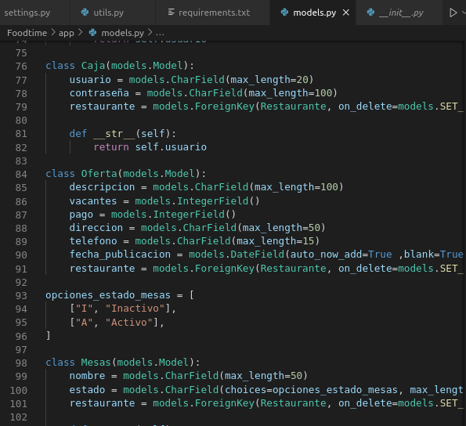
BACK-END
Python es un lenguaje de alto nivel y es dinámicamente tipado, python ofrece grandes frameworks como Django y Flask. Además, se puede utilizar para scripts web, desarrollo de GUI de escritorio o data science.

Slide 11
TERCERA FASE

Slide 12
CAPACITACIÓN A EMPLEADOS
Manual de administrador
Manual de caja
Manual de cocina
Manual de restaurante
Manual de mesero

